Slide 1
ការរចនា និង អនុវត្ត ប្រព័ន្ធ IoT ថាមពលទាបវាស់
គុណភាពទឹកដោយផ្អែកលើ LoRa និងបណ្ដាញ
Cellular Network ជាមួយ Machine Learning
សារិ ពុទ្ធិពណ្ណរាយ ឈឿន រីណា ​​ញ៉ៅ ត្រេនឆៃលីន
National Polytechnic Institute of Cambodia
Faculty of Electronic,
Phnom Penh, Cambodia
April 30, 2024
សារិ ពុទ្ធិពណ្ណរាយ, ឈឿន រីណា, ញ៉ៅ ត្រេនឆៃលីន
វិទ្យាស្ថានជាតិពហុបច្ចេកទេសកម្ពុជា, មហាវិទ្យាល័យអេឡិចត្រូនិក
ការរចនា និង អនុវត្ត ប្រព័ន្ធ IoT ថាមពលទាបវាស់គុណភាពទឹកដោយផ្អែកលើ LoRa និងបណ្ដាញ Cellular Network ជាមួយ Machine Learning
National Polytechnic Institute of Cambodia, Faculty of Electronic

Slide 2
​​ មាតិកា
១. ប្រវត្តិគម្រោង
២. គោលដៅ
៣. គុណសម្បតិ្ត
៤. ការពិពណ៍នាទូទៅ
៥. កិច្ចប្រឹងប្រែងក្នុងការសិក្សា
៦. កិច្ចប្រឹងប្រែងក្នុងការផលិត
៧. សេចក្ដីសន្និដ្ឋាន
សារិ ពុទ្ធិពណ្ណរាយ, ឈឿន រីណា, ញ៉ៅ ត្រេនឆៃលីន
វិទ្យាស្ថានជាតិពហុបច្ចេកទេសកម្ពុជា, មហាវិទ្យាល័យអេឡិចត្រូនិក
ការរចនា និង អនុវត្ត ប្រព័ន្ធ IoT ថាមពលទាបវាស់គុណភាពទឹកដោយផ្អែកលើ LoRa និងបណ្ដាញ Cellular Network ជាមួយ Machine Learning
National Polytechnic Institute of Cambodia, Faculty of Electronic

Slide 3
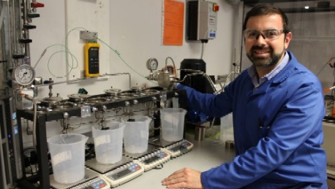
១. ប្រវត្តិគម្រោង
រូបទី១. លោកសាស្រ្តចារ្យ Davide Mattia
ប្រវត្តិនៃការបង្កើតគម្រោងត្រួតពិនិត្យគុណភាពទឹក៖
សម័យអេស៊ីបបុរាណចាប់ផ្ដើមពិនិត្យសារធាតុលក្ខណះ ដូចជា ពណ៍, ភាពច្បាស់លាស់ និង ក្លិនរបស់វា។
អំឡុងពេល បដិវត្តន៍ឧស្សាហកម្ម បង្កើតអង្គភាព គ្រប់គ្រងការត្រួតពិនិត្យគុណភាពទឹក ដោយសារតែការបំពុលដោយសារ សារធាតុពិសោធ។
សតវត្សរ៍ទី១៩ និងសតវត្សរ៍ទី២០ ការវិវដ្ដន៍នៃ បរិក្ខាទំនើប ធ្វើឲ្យមានភាពខាងស្រួលក្នុងការពិនិត្យ និងការពារការបំពុល
សារិ ពុទ្ធិពណ្ណរាយ, ឈឿន រីណា, ញ៉ៅ ត្រេនឆៃលីន
វិទ្យាស្ថានជាតិពហុបច្ចេកទេសកម្ពុជា, មហាវិទ្យាល័យអេឡិចត្រូនិក
ការរចនា និង អនុវត្ត ប្រព័ន្ធ IoT ថាមពលទាបវាស់គុណភាពទឹកដោយផ្អែកលើ LoRa និងបណ្ដាញ Cellular Network ជាមួយ Machine Learning
03
National Polytechnic Institute of Cambodia, Faculty of Electronic

Slide 4
២. គោលដៅ
គោលដៅក្នុងការបង្កើតគម្រោងនេះឡើងរួមមាន៖
បង្កើតប្រព័ន្ធត្រួតពិនិត្យគុណភាពទឹកដោយប្រើប្រាស់ LoRa សម្រាប់ការបញ្ជូនទិន្នន័យ
បង្កើត LoRa ៣ ស្ថានីយ ដែលមានទីតាំងផ្សេងគ្នា
ទិន្នន័យដែលទទួលបានពីការវាស់ស្ទង់នឹងត្រូវបញ្ជូនពីស្ថានីយមួយទៅកាន់ស្ថានីយមួយទៀតតាមរយៈ LoRa
បង្កើតស្ថានីយគោលដែលអាចបញ្ជូនទិន្នន័យទៅកាន់ទូរស័ព្ទដៃ និងកុំព្យូទ័រ
ធ្វើការព្យាករណ៍ទិន្នន័យរបស់គុណភាពទឹក
សារិ ពុទ្ធិពណ្ណរាយ, ឈឿន រីណា, ញ៉ៅ ត្រេនឆៃលីន
វិទ្យាស្ថានជាតិពហុបច្ចេកទេសកម្ពុជា, មហាវិទ្យាល័យអេឡិចត្រូនិក
ការរចនា និង អនុវត្ត ប្រព័ន្ធ IoT ថាមពលទាបវាស់គុណភាពទឹកដោយផ្អែកលើ LoRa និងបណ្ដាញ Cellular Network ជាមួយ Machine Learning
04
National Polytechnic Institute of Cambodia, Faculty of Electronic

Slide 5
៣. គុណសម្បតិ្ត
គុណសម្បតិ្តរបស់គម្រោងនេះរួមមាន៖
ការប្រើប្រាស់ប្រព័ន្ធត្រួតពិនិត្យគុណភាពទឹក ដែលបញ្ជូនទិន្នន័យតាមរយៈ LoRa អាចត្រួតពិនិត្យទិន្នន័យបានរហ័ស និងងាយស្រួល ព្រមទាំងអាចរក្សាទិន្នន័យបាន
ចូលរួមចំណែកក្នុងការអភិវឌ្ឍន៍បច្ចេកវិទ្យា
រួមចំណែកក្នុងការផ្តល់ចំណេះដឹងបន្ថែមដល់អ្នកសិក្សាស្រាវជ្រាវលើផ្នែកប្រព័ន្ធត្រួតពិនិត្យទឹក
រក្សាទុកទិន្នន័យសម្រាប់ឲ្យអ្នកស្រាវជ្រាវជំនាន់ក្រោយៗយកទៅប្រើប្រាស់
បង្កើតនូវប្រព័ន្ធទទួល និង ផ្ដល់ដំណឹង
សារិ ពុទ្ធិពណ្ណរាយ, ឈឿន រីណា, ញ៉ៅ ត្រេនឆៃលីន
វិទ្យាស្ថានជាតិពហុបច្ចេកទេសកម្ពុជា, មហាវិទ្យាល័យអេឡិចត្រូនិក
ការរចនា និង អនុវត្ត ប្រព័ន្ធ IoT ថាមពលទាបវាស់គុណភាពទឹកដោយផ្អែកលើ LoRa និងបណ្ដាញ Cellular Network ជាមួយ Machine Learning
05
National Polytechnic Institute of Cambodia, Faculty of Electronic

Slide 6
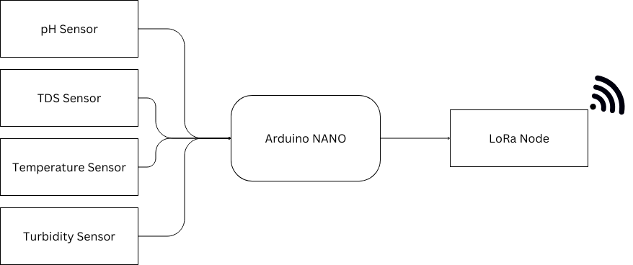
៤. ការពិណ៏នាទូទៅ
រូបទី២. Node Device Hardware Block Diagram
សារិ ពុទ្ធិពណ្ណរាយ, ឈឿន រីណា, ញ៉ៅ ត្រេនឆៃលីន
វិទ្យាស្ថានជាតិពហុបច្ចេកទេសកម្ពុជា, មហាវិទ្យាល័យអេឡិចត្រូនិក
ការរចនា និង អនុវត្ត ប្រព័ន្ធ IoT ថាមពលទាបវាស់គុណភាពទឹកដោយផ្អែកលើ LoRa និងបណ្ដាញ Cellular Network ជាមួយ Machine Learning
06
National Polytechnic Institute of Cambodia, Faculty of Electronic

Slide 7
៤. ការពិណ៏នាទូទៅ
Hardware Block Diagram Node
pH Sensor: ជា Sensor ដែលមាននាទីក្នុងការផ្ដល់នូវទិន្នន័យរបស់ កំហាបនៃទឹក
TDS Sensor : ជា Sensor ដែលមានតួរនាទីក្នុងចាប់យកសារធាតុរ៉ែ, សារធាតុលោហះ និងអំបិលក្នុងទឹក
Turbidity Sensor: ជា Sensor ដែលមាននាទីក្នុងការវាស់នូវភាពល្អក់នៃទឹក
Temperature Sensor: ជា Sensor ដែលមាននាទីក្នុងការវាស់នូវសីតុណ្ហភាពរបស់ទឹក
LoRa Module : ប្រើសម្រាប់ការបញ្ជូនទិន្នន័យឥតខ្សែក្នុងរយៈចម្ងាយឆ្ងាយ
Arduino NANO: ជាខួរក្បាលនៃប្រព័ន្ធស្ថានីយ Node ដែលមាននាទីទទួលទិន្នន័យពី Sensor sហើយបញ្ជូនទិន្នន័យទាំងអស់នោះទៅកាន់ឧបករណ៍ទំនាក់ទំនងឥតខ្សែ
សារិ ពុទ្ធិពណ្ណរាយ, ឈឿន រីណា, ញ៉ៅ ត្រេនឆៃលីន
វិទ្យាស្ថានជាតិពហុបច្ចេកទេសកម្ពុជា, មហាវិទ្យាល័យអេឡិចត្រូនិក
ការរចនា និង អនុវត្ត ប្រព័ន្ធ IoT ថាមពលទាបវាស់គុណភាពទឹកដោយផ្អែកលើ LoRa និងបណ្ដាញ Cellular Network ជាមួយ Machine Learning
07
National Polytechnic Institute of Cambodia, Faculty of Electronic

Slide 8
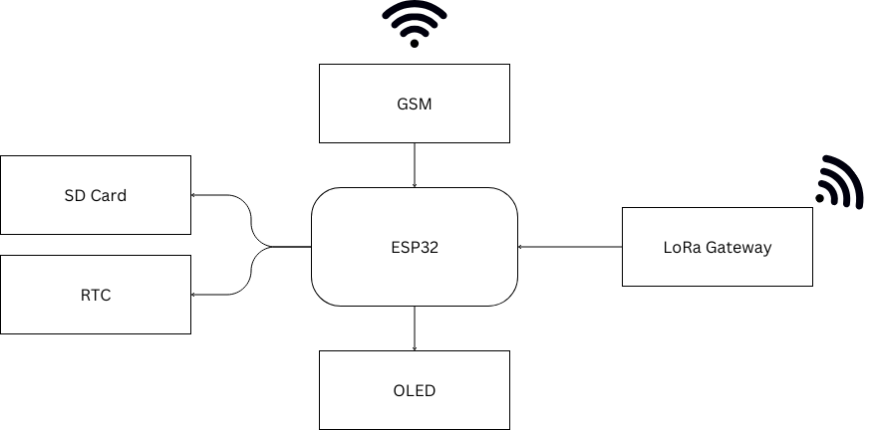
៤. ការពិណ៏នាទូទៅ
រូបទី៣. Gateway Device Hardware Block Diagram
សារិ ពុទ្ធិពណ្ណរាយ, ឈឿន រីណា, ញ៉ៅ ត្រេនឆៃលីន
វិទ្យាស្ថានជាតិពហុបច្ចេកទេសកម្ពុជា, មហាវិទ្យាល័យអេឡិចត្រូនិក
ការរចនា និង អនុវត្ត ប្រព័ន្ធ IoT ថាមពលទាបវាស់គុណភាពទឹកដោយផ្អែកលើ LoRa និងបណ្ដាញ Cellular Network ជាមួយ Machine Learning
08
National Polytechnic Institute of Cambodia, Faculty of Electronic

Slide 9
៤. ការពិណ៏នាទូទៅ
Hardware Block Diagram Gateway
Real Time Clock Module: ប្រើសម្រាប់កំណត់ពេលវេលាក្នុងការបញ្ជូនទិន្នន័យ
SD-Card Module: ប្រើប្រាស់សម្រាប់រក្សាទុកទិន្នន័យដែលទទួលបានមកពី ស្ថានីយ Node
GSM Module SIM800C: មាននាទីក្នុងការភ្ជាប់សេវានិងផ្ដល់ Internet GPRS ទៅកាន់ EPS32។
OLED Display: ប្រើសម្រាប់បញ្ហាញទិន្នន័យដែលទទួលបានមកពីស្ថានីយ Node នីមួយៗជាលក្ខណៈ Real - Time
LoRa Module : ប្រើសម្រាប់ការបញ្ជូនទិន្នន័យឥតខ្សែក្នុងរយៈចម្ងាយឆ្ងាយ
SD-Card Module: ប្រើប្រាស់សម្រាប់រក្សាទុកទិន្នន័យដែលទទួលបានមកពី ស្ថានីយ Node
សារិ ពុទ្ធិពណ្ណរាយ, ឈឿន រីណា, ញ៉ៅ ត្រេនឆៃលីន
វិទ្យាស្ថានជាតិពហុបច្ចេកទេសកម្ពុជា, មហាវិទ្យាល័យអេឡិចត្រូនិក
ការរចនា និង អនុវត្ត ប្រព័ន្ធ IoT ថាមពលទាបវាស់គុណភាពទឹកដោយផ្អែកលើ LoRa និងបណ្ដាញ Cellular Network ជាមួយ Machine Learning
09
National Polytechnic Institute of Cambodia, Faculty of Electronic

Slide 10
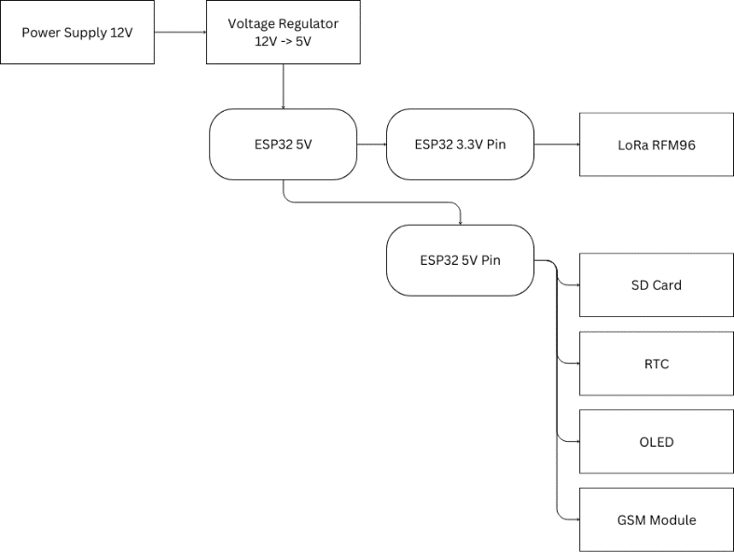
៤. ការពិណ៏នាទូទៅ
រូបទី៤. Gateway Block Diagram សៀគ្វីបែកចែកប្រភពតង់ស្យុង
សារិ ពុទ្ធិពណ្ណរាយ, ឈឿន រីណា, ញ៉ៅ ត្រេនឆៃលីន
វិទ្យាស្ថានជាតិពហុបច្ចេកទេសកម្ពុជា, មហាវិទ្យាល័យអេឡិចត្រូនិក
ការរចនា និង អនុវត្ត ប្រព័ន្ធ IoT ថាមពលទាបវាស់គុណភាពទឹកដោយផ្អែកលើ LoRa និងបណ្ដាញ Cellular Network ជាមួយ Machine Learning
10
National Polytechnic Institute of Cambodia, Faculty of Electronic

Slide 11
៤. ការពិណ៏នាទូទៅ
រចនាសម្ព័ន្ធការបែងចែកថាមពល Gateway៖
Power Supply 12V: ជាអ្នកផ្ដល់ប្រភពថាមពលដើម្បីផ្គត់ផ្គង់ទៅដល់សៀគ្វីទាំងមូលរបស់ Gateway
Voltage Regulator: មាននាទីក្នុងការទម្លាក់តុងស្យុង ពី 12V ទៅជា 5V ដើម្បីឲ្យសមស្របនិងអាចប្រើប្រាស់នៅក្នុង សៀគ្វី ESP32 បាន
ESP32 5V Pin: មាននាទីក្នុងការផ្ដល់ថាមពលទៅកាន់ SD Card, RTC, OLED, GSM Module
ESP32 3.3V Pin: មាននាទីក្នុងការផ្ដល់ថាមពលទៅកាន់ LoRa RFM96
សារិ ពុទ្ធិពណ្ណរាយ, ឈឿន រីណា, ញ៉ៅ ត្រេនឆៃលីន
វិទ្យាស្ថានជាតិពហុបច្ចេកទេសកម្ពុជា, មហាវិទ្យាល័យអេឡិចត្រូនិក
ការរចនា និង អនុវត្ត ប្រព័ន្ធ IoT ថាមពលទាបវាស់គុណភាពទឹកដោយផ្អែកលើ LoRa និងបណ្ដាញ Cellular Network ជាមួយ Machine Learning
National Polytechnic Institute of Cambodia, Faculty of Electronic

Slide 12
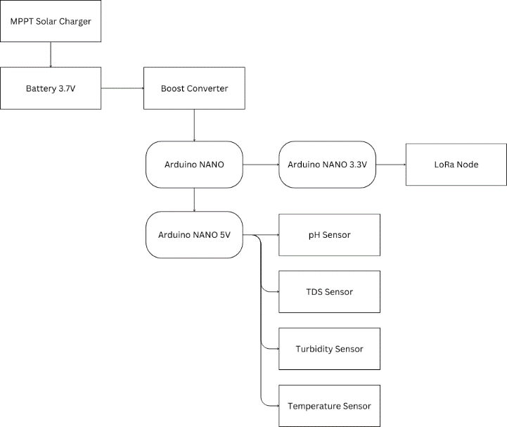
៤. ការពិណ៏នាទូទៅ
រូបទី៥. Node Block Diagram សៀគ្វីបែកចែកតង់ស្យុង
សារិ ពុទ្ធិពណ្ណរាយ, ឈឿន រីណា, ញ៉ៅ ត្រេនឆៃលីន
វិទ្យាស្ថានជាតិពហុបច្ចេកទេសកម្ពុជា, មហាវិទ្យាល័យអេឡិចត្រូនិក
ការរចនា និង អនុវត្ត ប្រព័ន្ធ IoT ថាមពលទាបវាស់គុណភាពទឹកដោយផ្អែកលើ LoRa និងបណ្ដាញ Cellular Network ជាមួយ Machine Learning
12
National Polytechnic Institute of Cambodia, Faculty of Electronic

Slide 13
៤. ការពិណ៏នាទូទៅ
រចនាសម្ព័ន្ធការបែងចែកថាមពល Node៖
MPPT Solar Charger: មាននាទីក្នុងការសាកថាមពលទៅកាន់ថ្ម
Battery 3.7V: មាននាទីក្នុងការផ្គត់ផ្គង់ទៅដល់សៀគ្វីទាំងមូលរបស់ Node
Arduino NANO 5V: មាននាទីក្នុងការផ្គត់ផ្គង់ថាមពលទៅកាន់ Sensor ទាំង 4
Arduino NANO 3.3V: មាននាទីក្នុងការផ្គត់ផ្គង់ថាមពលទៅកាន់ LoRa RFM96
សារិ ពុទ្ធិពណ្ណរាយ, ឈឿន រីណា, ញ៉ៅ ត្រេនឆៃលីន
វិទ្យាស្ថានជាតិពហុបច្ចេកទេសកម្ពុជា, មហាវិទ្យាល័យអេឡិចត្រូនិក
ការរចនា និង អនុវត្ត ប្រព័ន្ធ IoT ថាមពលទាបវាស់គុណភាពទឹកដោយផ្អែកលើ LoRa និងបណ្ដាញ Cellular Network ជាមួយ Machine Learning
13
National Polytechnic Institute of Cambodia, Faculty of Electronic

Slide 14
៥. កិច្ចប្រឹងប្រែងក្នុងការសិក្សា
ការសិក្សានូវគម្រោងប្រព័ន្ធត្រួតពិនិត្យគុណភាពទឹក ក្រុមយើងខ្ញុំបានធ្វើការសិក្សាទៅលើផ្នែកផ្សេងៗរួមមាន៖
ការធ្វើតេស្តទៅលើ LoRa
ការធ្វើតេស្តទៅលើការភ្ជាប់ GPRS ទៅកាន់ ESP32
កាធ្វើតេស្ដទៅលើការប្រមូលទិន្នន័យទាំងអស់តាមទីតាំងស្ថានីយនីមួយៗ
ការធ្វើតេស្ដក្នុងការបញ្ជូលទិន្នន័យទៅកាន់ Database
ការធ្វើតេស្ដក្នុងការព្យាករណ៍ទិន្នន័យដែលប្រមូលបាន
សារិ ពុទ្ធិពណ្ណរាយ, ឈឿន រីណា, ញ៉ៅ ត្រេនឆៃលីន
វិទ្យាស្ថានជាតិពហុបច្ចេកទេសកម្ពុជា, មហាវិទ្យាល័យអេឡិចត្រូនិក
ការរចនា និង អនុវត្ត ប្រព័ន្ធ IoT ថាមពលទាបវាស់គុណភាពទឹកដោយផ្អែកលើ LoRa និងបណ្ដាញ Cellular Network ជាមួយ Machine Learning
14
National Polytechnic Institute of Cambodia, Faculty of Electronic

Slide 15
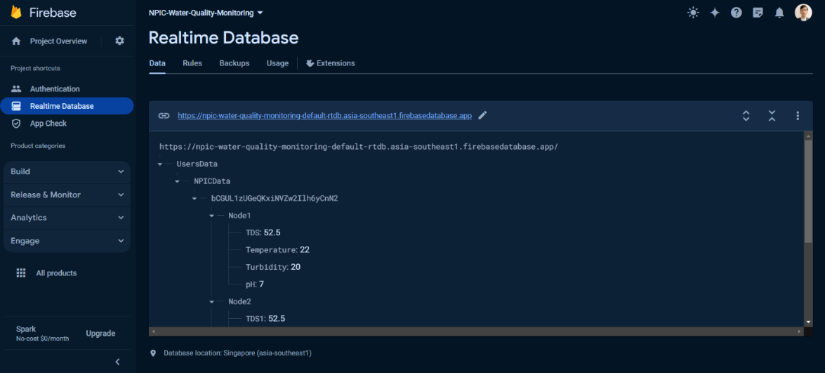
៥. កិច្ចប្រឹងប្រែងក្នុងការសិក្សា
រូបទី៦. Real Time Database
សារិ ពុទ្ធិពណ្ណរាយ, ឈឿន រីណា, ញ៉ៅ ត្រេនឆៃលីន
វិទ្យាស្ថានជាតិពហុបច្ចេកទេសកម្ពុជា, មហាវិទ្យាល័យអេឡិចត្រូនិក
ការរចនា និង អនុវត្ត ប្រព័ន្ធ IoT ថាមពលទាបវាស់គុណភាពទឹកដោយផ្អែកលើ LoRa និងបណ្ដាញ Cellular Network ជាមួយ Machine Learning
15
National Polytechnic Institute of Cambodia, Faculty of Electronic

Slide 16
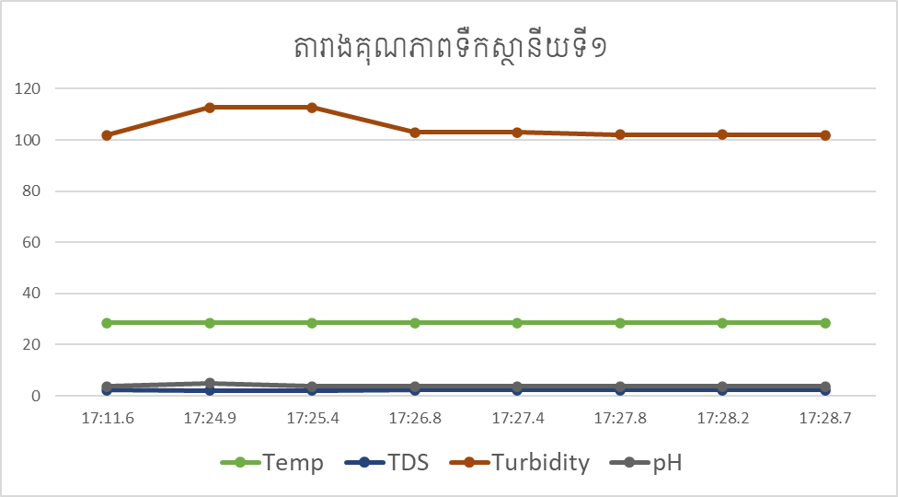
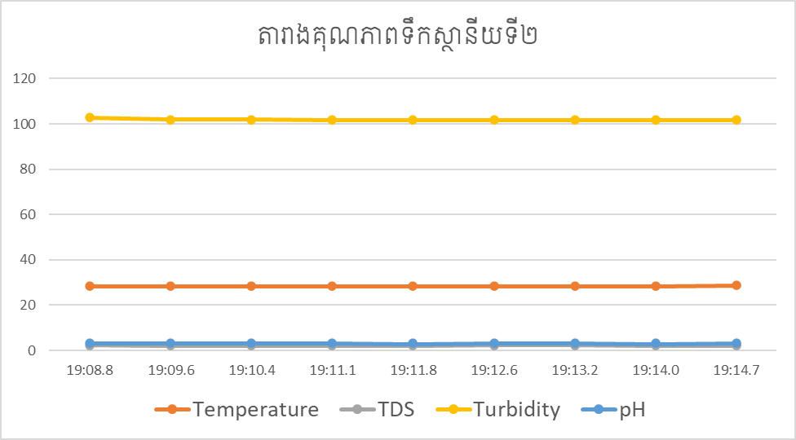
៥. កិច្ចប្រឹងប្រែងក្នុងការសិក្សា
រូបទី៧. គុណភាពទឹកស្ថានីយ ទី១
រូបទី៨. គុណភាពទឹកស្ថានីយ ទី២
សារិ ពុទ្ធិពណ្ណរាយ, ឈឿន រីណា, ញ៉ៅ ត្រេនឆៃលីន
វិទ្យាស្ថានជាតិពហុបច្ចេកទេសកម្ពុជា, មហាវិទ្យាល័យអេឡិចត្រូនិក
ការរចនា និង អនុវត្ត ប្រព័ន្ធ IoT ថាមពលទាបវាស់គុណភាពទឹកដោយផ្អែកលើ LoRa និងបណ្ដាញ Cellular Network ជាមួយ Machine Learning
16
National Polytechnic Institute of Cambodia, Faculty of Electronic

Slide 17
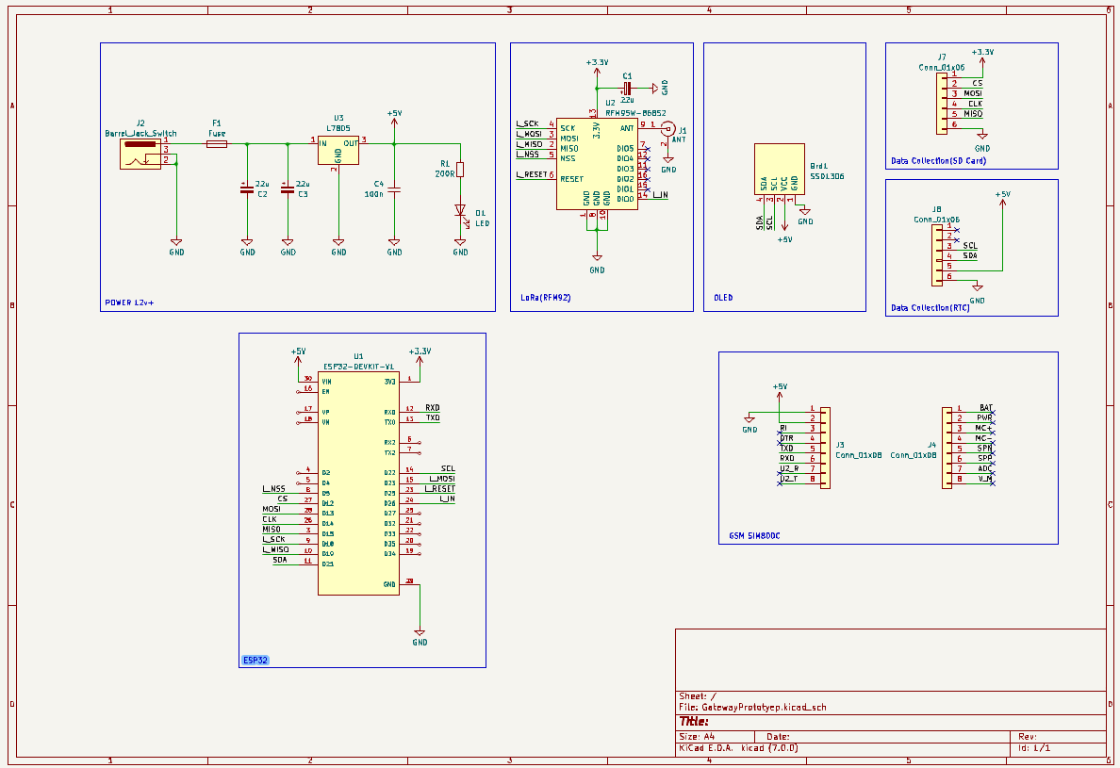
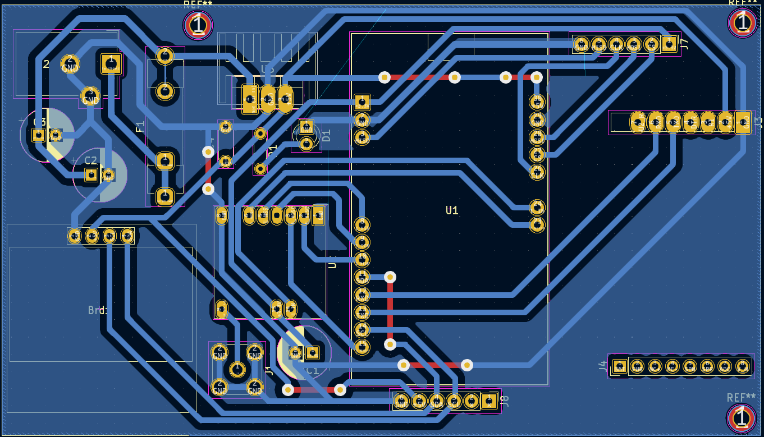
៦.​ កិច្ចប្រឹងប្រែងក្នុងការផលិត
រូបទី៩. Gateway Schematic
រូបទី១០. PCB Gateway
សារិ ពុទ្ធិពណ្ណរាយ, ឈឿន រីណា, ញ៉ៅ ត្រេនឆៃលីន
វិទ្យាស្ថានជាតិពហុបច្ចេកទេសកម្ពុជា, មហាវិទ្យាល័យអេឡិចត្រូនិក
ការរចនា និង អនុវត្ត ប្រព័ន្ធ IoT ថាមពលទាបវាស់គុណភាពទឹកដោយផ្អែកលើ LoRa និងបណ្ដាញ Cellular Network ជាមួយ Machine Learning
17
National Polytechnic Institute of Cambodia, Faculty of Electronic

Slide 18
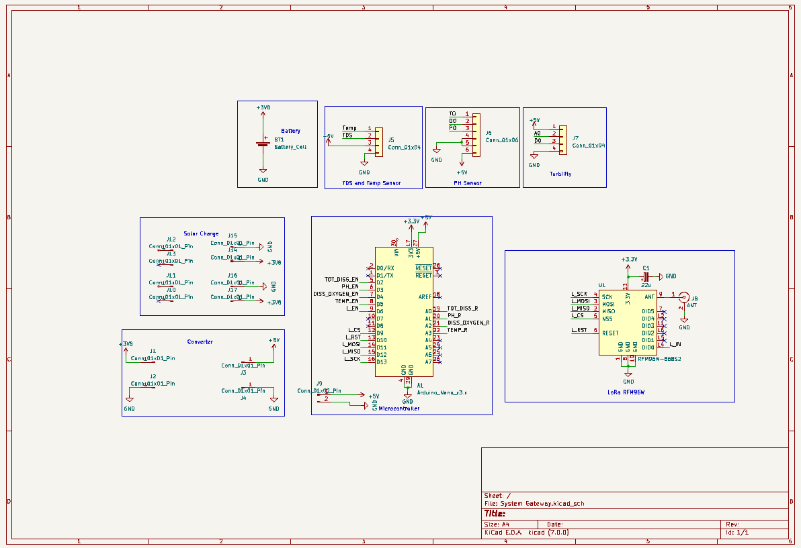
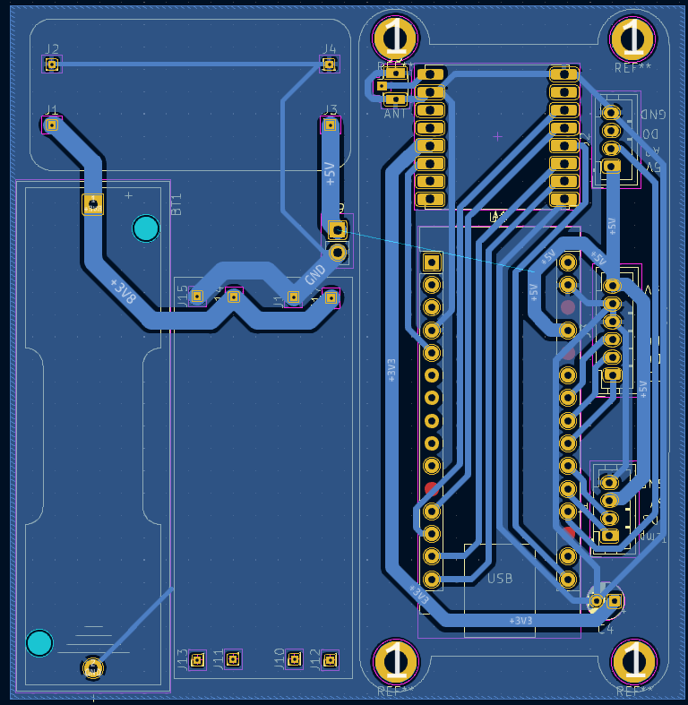
៦.​ កិច្ចប្រឹងប្រែងក្នុងការផលិត
រូបទី១១. Node Schematic
រូបទី១២. Node PCB
សារិ ពុទ្ធិពណ្ណរាយ, ឈឿន រីណា, ញ៉ៅ ត្រេនឆៃលីន
វិទ្យាស្ថានជាតិពហុបច្ចេកទេសកម្ពុជា, មហាវិទ្យាល័យអេឡិចត្រូនិក
ការរចនា និង អនុវត្ត ប្រព័ន្ធ IoT ថាមពលទាបវាស់គុណភាពទឹកដោយផ្អែកលើ LoRa និងបណ្ដាញ Cellular Network ជាមួយ Machine Learning
18
National Polytechnic Institute of Cambodia, Faculty of Electronic

Slide 19
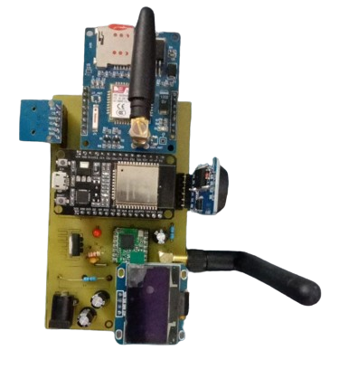
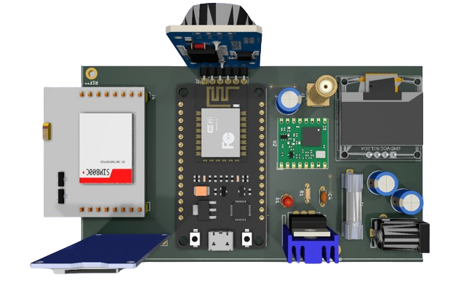
៦.​ កិច្ចប្រឹងប្រែងក្នុងការផលិត
រូបទី១៣. Gateway 3D Design
រូបទី១៤. Gateway ជាក់ស្ដែង
សារិ ពុទ្ធិពណ្ណរាយ, ឈឿន រីណា, ញ៉ៅ ត្រេនឆៃលីន
វិទ្យាស្ថានជាតិពហុបច្ចេកទេសកម្ពុជា, មហាវិទ្យាល័យអេឡិចត្រូនិក
ការរចនា និង អនុវត្ត ប្រព័ន្ធ IoT ថាមពលទាបវាស់គុណភាពទឹកដោយផ្អែកលើ LoRa និងបណ្ដាញ Cellular Network ជាមួយ Machine Learning
19
National Polytechnic Institute of Cambodia, Faculty of Electronic

Slide 20
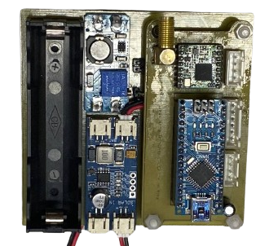
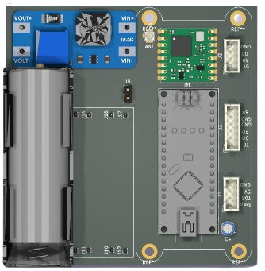
៦.​ កិច្ចប្រឹងប្រែងក្នុងការផលិត
រូបទី១៥. Node 3D Design
រូបទី១៦. Node ជាក់ស្ដែង
សារិ ពុទ្ធិពណ្ណរាយ, ឈឿន រីណា, ញ៉ៅ ត្រេនឆៃលីន
វិទ្យាស្ថានជាតិពហុបច្ចេកទេសកម្ពុជា, មហាវិទ្យាល័យអេឡិចត្រូនិក
ការរចនា និង អនុវត្ត ប្រព័ន្ធ IoT ថាមពលទាបវាស់គុណភាពទឹកដោយផ្អែកលើ LoRa និងបណ្ដាញ Cellular Network ជាមួយ Machine Learning
20
National Polytechnic Institute of Cambodia, Faculty of Electronic

Slide 21

៦.​ កិច្ចប្រឹងប្រែងក្នុងការផលិត
រូបទី១៧. Web-App Monitoring Dashboard Header
សារិ ពុទ្ធិពណ្ណរាយ, ឈឿន រីណា, ញ៉ៅ ត្រេនឆៃលីន
វិទ្យាស្ថានជាតិពហុបច្ចេកទេសកម្ពុជា, មហាវិទ្យាល័យអេឡិចត្រូនិក
ការរចនា និង អនុវត្ត ប្រព័ន្ធ IoT ថាមពលទាបវាស់គុណភាពទឹកដោយផ្អែកលើ LoRa និងបណ្ដាញ Cellular Network ជាមួយ Machine Learning
21
National Polytechnic Institute of Cambodia, Faculty of Electronic

Slide 22
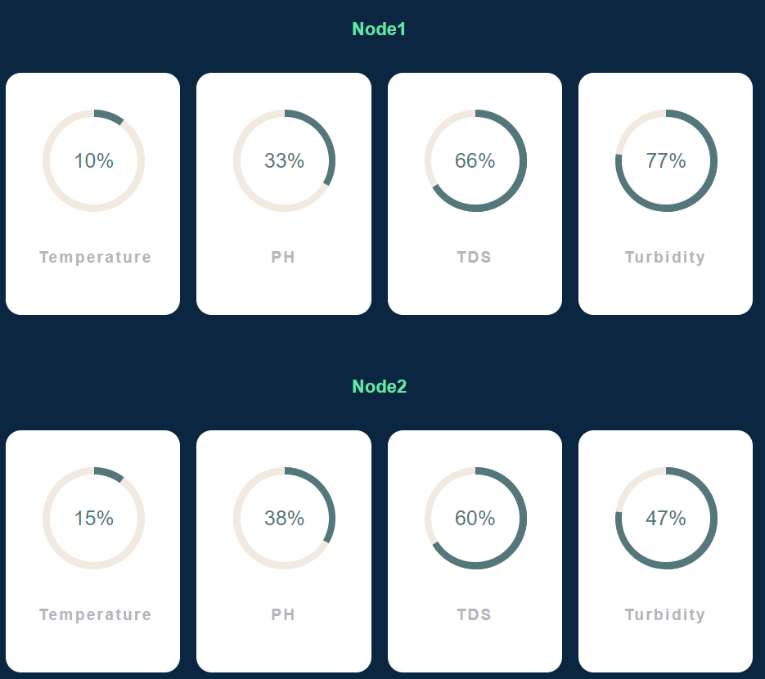
៦.​ កិច្ចប្រឹងប្រែងក្នុងការផលិត
រូបទី១៨. Web-App Monitoring Dashboard
សារិ ពុទ្ធិពណ្ណរាយ, ឈឿន រីណា, ញ៉ៅ ត្រេនឆៃលីន
វិទ្យាស្ថានជាតិពហុបច្ចេកទេសកម្ពុជា, មហាវិទ្យាល័យអេឡិចត្រូនិក
ការរចនា និង អនុវត្ត ប្រព័ន្ធ IoT ថាមពលទាបវាស់គុណភាពទឹកដោយផ្អែកលើ LoRa និងបណ្ដាញ Cellular Network ជាមួយ Machine Learning
22
National Polytechnic Institute of Cambodia, Faculty of Electronic

Slide 23
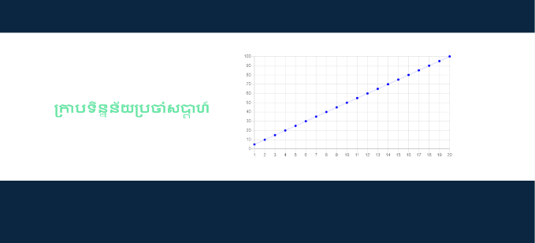
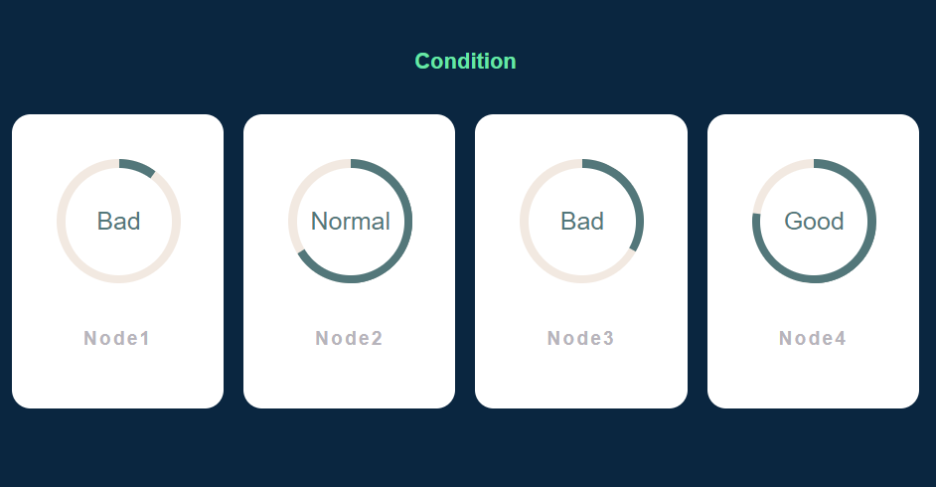
៦.​ កិច្ចប្រឹងប្រែងក្នុងការផលិត
រូបទី១៩. ក្រាបប្រចាំសប្ដាហ៍
រូបទី២០. AI Prediction on Water Condition
សារិ ពុទ្ធិពណ្ណរាយ, ឈឿន រីណា, ញ៉ៅ ត្រេនឆៃលីន
វិទ្យាស្ថានជាតិពហុបច្ចេកទេសកម្ពុជា, មហាវិទ្យាល័យអេឡិចត្រូនិក
ការរចនា និង អនុវត្ត ប្រព័ន្ធ IoT ថាមពលទាបវាស់គុណភាពទឹកដោយផ្អែកលើ LoRa និងបណ្ដាញ Cellular Network ជាមួយ Machine Learning
23
National Polytechnic Institute of Cambodia, Faculty of Electronic

Slide 24
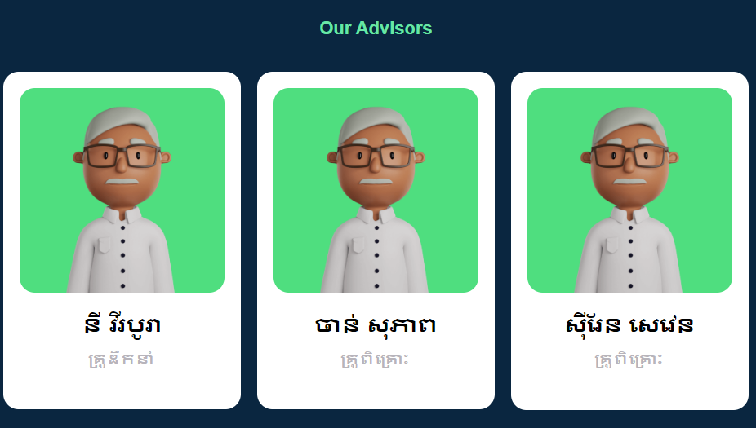
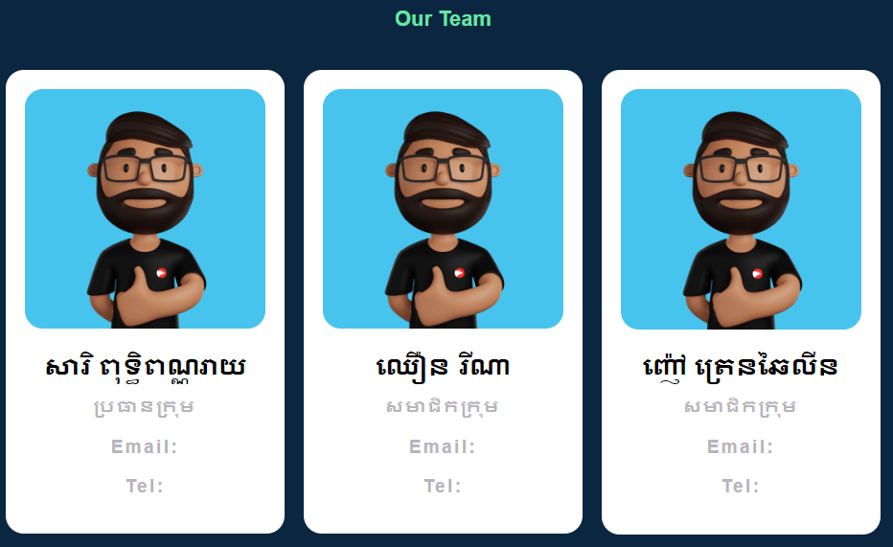
៦.​ កិច្ចប្រឹងប្រែងក្នុងការផលិត
រូបទី២១.សាស្រ្ដាចារ្យពិគ្រោះ និង ដឹកនាំ
រូបទី២២.អំពីពួកយើង
សារិ ពុទ្ធិពណ្ណរាយ, ឈឿន រីណា, ញ៉ៅ ត្រេនឆៃលីន
វិទ្យាស្ថានជាតិពហុបច្ចេកទេសកម្ពុជា, មហាវិទ្យាល័យអេឡិចត្រូនិក
ការរចនា និង អនុវត្ត ប្រព័ន្ធ IoT ថាមពលទាបវាស់គុណភាពទឹកដោយផ្អែកលើ LoRa និងបណ្ដាញ Cellular Network ជាមួយ Machine Learning
24
National Polytechnic Institute of Cambodia, Faculty of Electronic

Slide 25
៧. សេចក្ដីសន្និដ្ឋាន
លទ្ធផលក្រោយកិច្ចខិតខំប្រឹងប្រែង៖
ឆ្លងតាមរយៈការសិក្សាស្រាវជ្រាវកន្លងមក យើងនឹងអាចធ្វើការបង្កើតប្រព័ន្ធដែលមានសមត្ថភាពធ្វើការវាស់គុណភាពទឹកដែលអាចធ្វើការបង្ហាញទិន្នន័យលើផ្ទាំង OLED រួមទាំងធ្វើការបញ្ជូនទិន្នន័យតាមរយៈ LoRa ក្នុងពេលព្រឹក ថ្ងៃ ល្ងាច មកកាន់អ្នកប្រើប្រាស់ (ច្រើន Device) ដែលធ្វើការតេស្តទៅលើ 3 ស្ថានីយ (2 Node, 1 Gateway) និងប្រើប្រាស់ Web Application សម្រាប់ត្រួតពិនិត្យទិន្នន័យ និងរក្សាទុកទិន្នន័យក្នុងការយកមកធ្វើការព្យាករណ៍អំពីស្ថានភាពរបស់ទឹកផងដែរ។
បញ្ហា និង ដំណោះស្រាយ
Sensor មានភាពមិនច្បាស់លាស់ ដូចនេះពួកយើងត្រូវបន្ថែមនូវ Digital Filter Circuit
មានភាពរអាក់រអួលនៅពេលបញ្ជូលទិន្នន័យច្រើនក្នុងពេលតែមួយ
ករណី Web-App កំពុងកែសម្រួលឡើងវិញទៅលើ UX និង UI
កែរសម្រួលនូវបញ្ហាររអាក់រអួលក្នុងការបញ្ចូនទិន្នន័យ
សារិ ពុទ្ធិពណ្ណរាយ, ឈឿន រីណា, ញ៉ៅ ត្រេនឆៃលីន
វិទ្យាស្ថានជាតិពហុបច្ចេកទេសកម្ពុជា, មហាវិទ្យាល័យអេឡិចត្រូនិក
ការរចនា និង អនុវត្ត ប្រព័ន្ធ IoT ថាមពលទាបវាស់គុណភាពទឹកដោយផ្អែកលើ LoRa និងបណ្ដាញ Cellular Network ជាមួយ Machine Learning
National Polytechnic Institute of Cambodia, Faculty of Electronic

Slide 26
សូមអរគុណ
សារិ ពុទ្ធិពណ្ណរាយ, ឈឿន រីណា, ញ៉ៅ ត្រេនឆៃលីន
វិទ្យាស្ថានជាតិពហុបច្ចេកទេសកម្ពុជា, មហាវិទ្យាល័យអេឡិចត្រូនិក
ការរចនា និង អនុវត្ត ប្រព័ន្ធ IoT ថាមពលទាបវាស់គុណភាពទឹកដោយផ្អែកលើ LoRa និងបណ្ដាញ Cellular Network ជាមួយ Machine Learning
26
National Polytechnic Institute of Cambodia, Faculty of Electronic

